Slide 1
Министерство образования и науки Российской Федерации
федеральное государственное бюджетное образовательное учреждение
высшего образования
«ПЕТРОЗАВОДСКИЙ ГОСУДАРСТВЕННЫЙ УНИВЕРСИТЕТ»
(ПетрГУ)
Физико-технический институт
Кафедра физики твердого тела
Эффект Саньяка. Волоконно-оптические гироскопы.
Выполнил:
студент 5 курса
физико-технического института,
группа: 21514
Кадетова Александра Владимировна

Slide 2
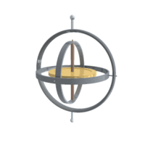
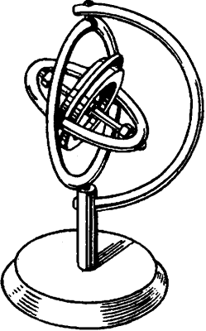
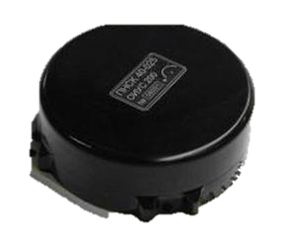
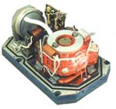
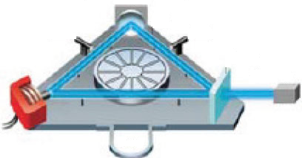
Гироскопы
2
Механические
Оптические
Волоконно-оптические
Лазерные

Slide 3
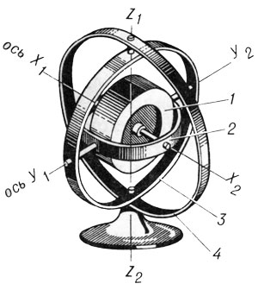
3
Механические гироскопы
Оптические
Недостатки:
Уникальные подшибники.
Предельная балансировка.
Из-за влияния трения в осях. происходит уход гироскопа.
Преимущества:
Удобные для управления вых. сигналы.
Высокая точность и чувствительность.
Малые габариты и масса.
Большой диапазон измеряемых угловых скоростей (1 град/ч до 300 град/с).
Оптические гироскопы имеют преимущества
из-за того, что у них нет движущихся деталей,
что обеспечивает им высокую надёжность

Slide 4
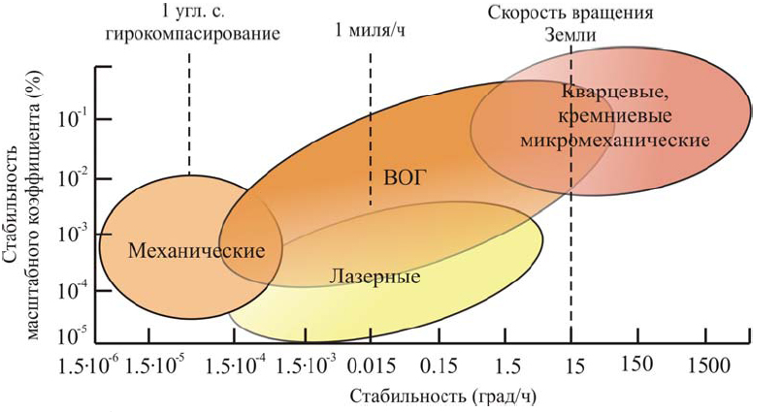
Рис.1. График, характеризующий прогноз место ВОК среди других гироскопов.
4

Slide 5
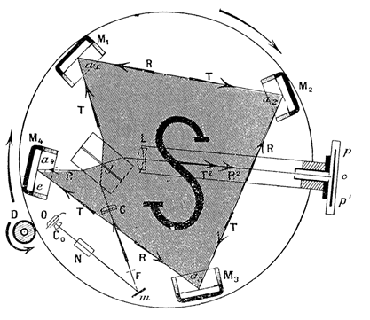
Интерферометр Саньяка
Рис.2. Схема зеркального интерферометра Саньяка.
О - источник света, Cо - объектив микроскопа, N - призма Николя, F фокальная плоскость коллиматора объектива C, m — отражающее зеркало.
5

Slide 6
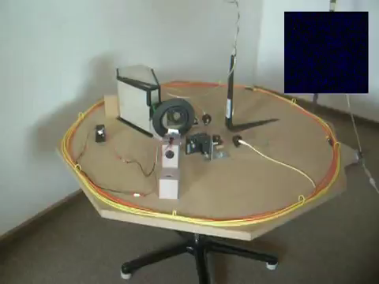

Slide 7
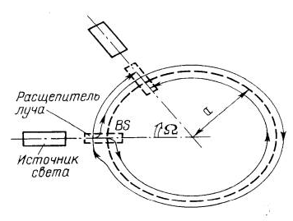
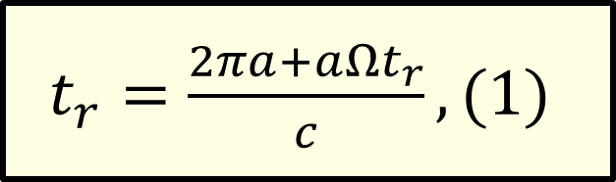
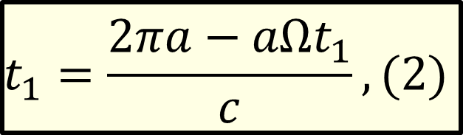
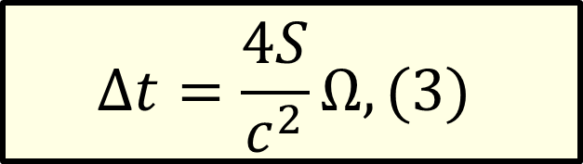
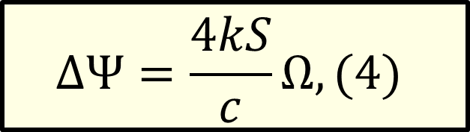
Формула Саньяка
Рис. 3. Принцип возникновения эффекта Саньяка.
7

Slide 8
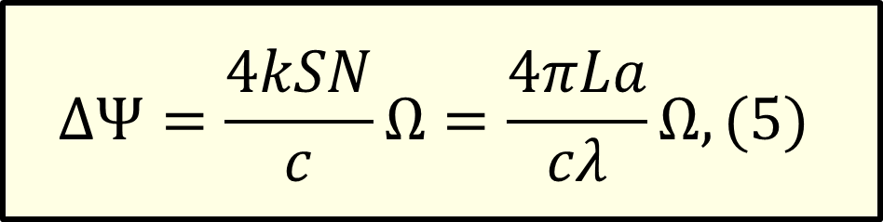
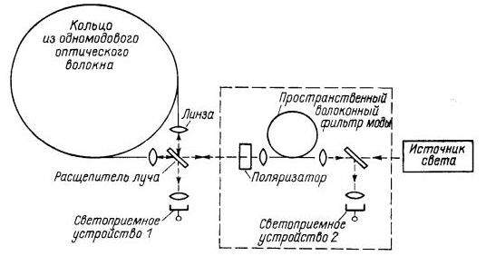
Волоконно-оптический гироскоп
Рис.4. Принципиальная оптическая схема волоконно-оптического гироскопа
8

Slide 9
Основные составляющие ВОГ
излучатель
п/п лазер
ФД
СЛД
Светодиоды (СД)
фотодетектор
p-i-n ФД
оптоволокно
Лавинные ФД
Одномодовые
многомодовые
9

Slide 10
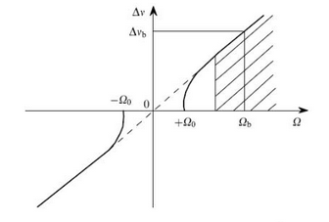
Преимущества ВОГ над ЛГ
Отсутствие синхронизации противоположно бегущих типов колебаний вблизи нулевого значения угловой скорости.
Проявление эффекта Саньяка на несколько порядков сильнее.
Конструкция выполняется целиком в виде твёрдого тела.
ВОГ измеряет скорость вращения, в то время как ЛГ фиксирует приращение скорости
Рис.5. Частотная характеристика лазерного гироскопа.
10

Slide 11
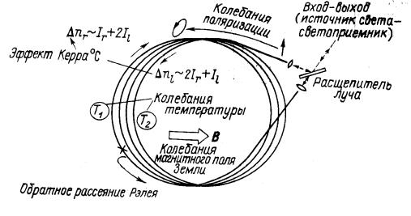
Шумы и нестабильности в ВОГ
Рис. 6. Основные шумовые факторы в чувствительном кольце из оптического волокна.
11

Slide 12

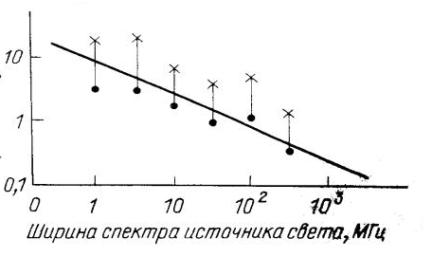
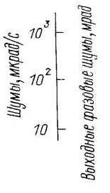
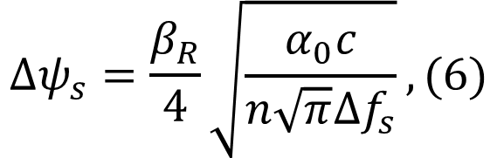
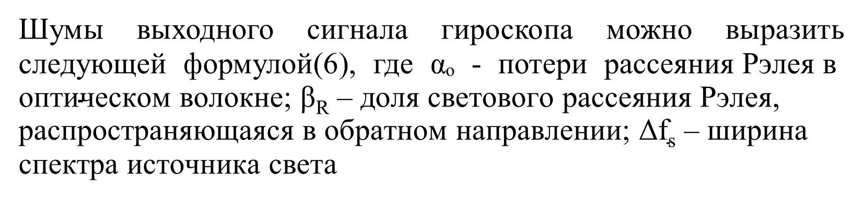
Рассеяние Рэлея
Рис. 7. Уменьшение шумов рэлеевского рассеяния посредством
расширения спектра светового источника
12

Slide 13
Факторы нестабильностей и шумов | Способы подавления
Колебания поляризации в оптическом волокне | На выходе анализатор выделяющий составляющую поляризации 1-го направления.
Динамическая нестабильность спектра источника света | Стабилизация спектра источника света
Градиент температур вдоль волокна | Использование намотки, в которой температура симметрично распределена относительно середины катушки
Эффект Фарадея | Магнитное экранирование
Эффект Керра | Использование широкополосного источника света
Рассеяние Рэлея | Фазовая модуляция световой волны. Использование слабо интерферирующего источника света
13

Slide 14
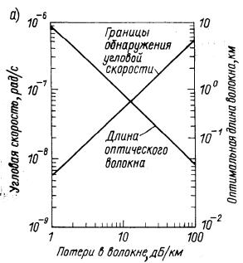
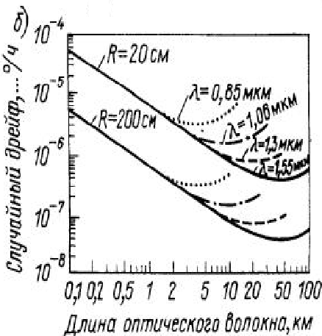
Пределы обнаружения угловой скорости
Рис.8, а. Чувствительность ВОГ при дробовом шуме светоприемника при оптимальной длине волокна, б. при разной длине световой волны.
14

Slide 15
Методы повышения чувствительности
Световое гетеродирование
Фазовая модуляция
Смещение разности фаз
15

Slide 16
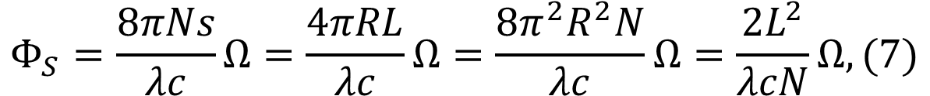
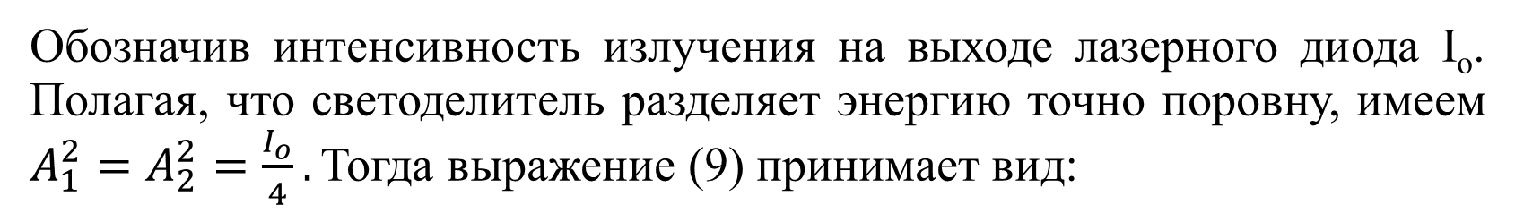
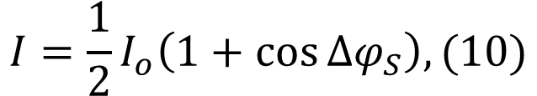
Фазовая модуляция
где S=πR² – площадь одного витка, N – число витков, R – радиус витка, L=2πRN – общая длина многовитковой катушки.
где ω=2πν, v – оптическая частота; А₁, А₂ – амплитуды колебаний встречных волн на выходе ВКИ, Ф_{s} – фаза Саньяка, при условии, что начальная фаза колебаний равна нулю.
Интенсивность излучения фотодетектора:
16

Slide 17
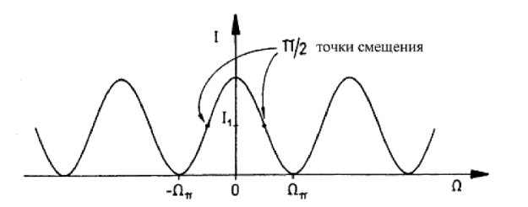
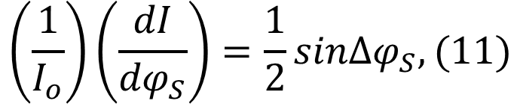
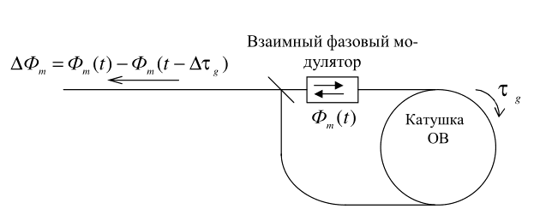
Рис.9. Изменение интенсивности суммарного излучения в зависимости от фазы Саньяка, обусловленной вращением.
Модуляция смещения Δϕ_{m}(t):
Сигнал интерференции:
Рис.10.Образование смещённой фазовой модуляции
17

Slide 18
заключение
Благодаря методу фазовой модуляции достигнута разрешающая способность и стабильность нулевой точки в соответствии с требованиями инерциальной навигации. С помощью метода изменения частоты и светового гетеродинирования реализован широкий динамический диапазон и стабильный масштабный коэффициент.
Волоконно-оптические гироскопы пригодны не только в навигации, но и в других областях, например, для контроля движения бура при бурении нефтяных скважин. Если увеличить диаметр кольца из оптического волокна, удлинить интервал интегрирования выходного сигнала, то можно повысить чувствительность, что позволит использовать гироскоп для прогноза погоды, измерения флюктуаций собственного вращения Земли и др.
18

Slide 19
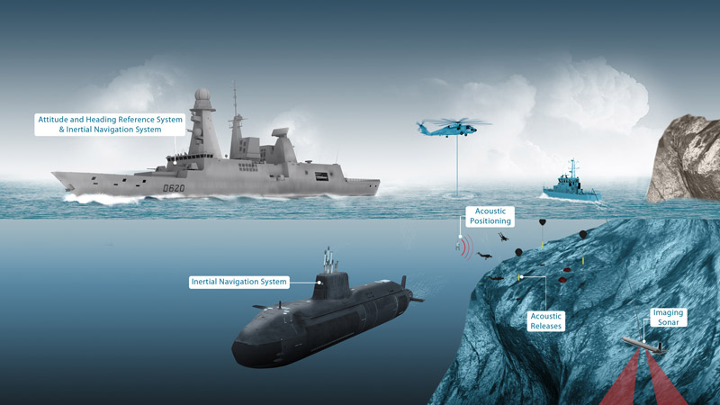
19

Slide 20
Список литературы
Бутусов, М.М. Волоконная оптика и приборостроение / М.М. Бутусов, С.Л. Галкин, С.П. Оробинский; - Ленинград: Машиностроение, 1987. – 328с. : ил., табл.
Georges Sagnac. Sur la preuve de la réalité de l’éther lumineux par l’expérience de l’interférographe tournant // Comptes Rendus, 157: 1410-1413. 22 décembre 1913.
Новиков, А. В. Принцип работы волоконно-оптического гироскопа / А. В. Новиков //Интерэкспо Гео-Сибирь. – 2006. – Т. 4. – С. 4.
Карасев, В. В. Эволюция гироскопа / В. В. Карасев, Н.В. Вовченко//Научные труды Дальрыбвтуз. – 2009. – Т. 21. – вып. 7. – С. 355–365.
Филатов, Ю. В. Волоконно-оптический гироскоп: учеб. Пособие ;. – Спб.. СПбГЭЕУ-ЛЭТИ , 2003. – 52 с. : ил., табл.
Филатов, Ю. В. Оптические гироскопы; Гос. Научный центр Рос. ФедерацииЦНИИ «Электроприбор». – Санкт-Петербург: Изд-во СПб., ГНЦ РФ ЦНИИ "Электроприбор", 2005. – 139 с. : ил., табл.
Коркишко, Ю. Н. Бесплатформенные инерциальные навигационные системы на основе волоконно-оптических гироскопов/ Ю. Н. Коркишко, В.А. Фёдоров, В.Е. Прилуцкий, В.Г. Пономарёв и др. //Гироскопия и навигация. – 2014. – Т. 1. – вып. 84. – С. 75–82.
Коркишко, Ю. Н. Волоконно-оптический гироскоп навигационного класса точности/ Ю. Н. Коркишко, В.А. Фёдоров, В.Е. Прилуцкий, В.Г. Пономарёв и др. //Гироскопия и навигация. – 2008. – Т. 1. – С. 71–81.

